Slide 1
Bilgisayar Sistemlerine Giriş

Slide 2
GİRİŞ
Donanım nedir?
Yazılım Nedir?

Slide 3
Yazılım
Sorun çözümü özgü(Uygulama Yazılımları)
Hesaplamalar, aramalar, sıralamalar
Farklılık gösteren uygulamalar
Verilerin giriş çıkış sistemine(Sistem Yazılımları)
Donanıma bağımlı, bir bilgisayar sistemi için hep aynı (bir uygulama programının hard diskten veri okuması gibi)
Tüm donanımlar tarafından kullanılabilir
Kullanıcı donanıma özgü karmaşık ayrıntıları bilme zorunluluğu yok
Kullanımı kolay olmalı,
Örn: Hard Diskten veri okuma

Slide 4
Buna göre İşletim Sistemi Nedir?

Slide 5
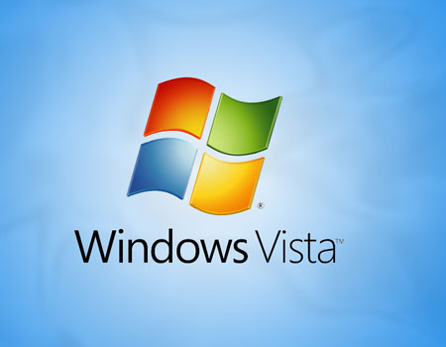
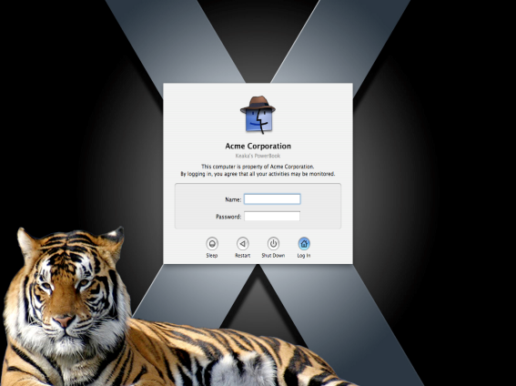

İşletim Sistemi Nedir?
İşletim sistemi, bilgisayar donanımı ile kullanıcı programları arasında yer alarak kullanıcıların bilgisayar sisteminden kolayca yararlanabilmelerini sağlayan hizmet yazılımıdır.

Slide 6
Kullanıcılar bir bilgisayar sisteminden hizmet alırken donanımsal kaynakların yanı sıra yazılım nitelikli kaynaklardan da yararlanırlar.
Metin Düzenleyici
Derleyici
Yorumlayıcı

Slide 7
Buna göre İşletim Sistemi Nedir?

Slide 8
İşletim Sistemi Nedir?
İşletim sistemi, bilgisayar sistemini oluşturan donanım ve yazılım nitelikli kaynakları, kullanıcılar (programlar) arasında kolay, hızlı ve nitelikli bir işletim hizmetine olanak verecek biçimde paylaştırırken bu kaynakların kullanım verimliliğini en üst düzeyde tutmayı amaçlayan bir yazılım sistemidir.
Notes:
İşletim sistemi olmasaydı ne olurdu?

Slide 9
İşletim Sistemi Nedir?
İşletim sistemi, bilgisayar sistemini oluşturan donanım ve yazılım nitelikli kaynakları kullanıcılar (programlar) arasında kolay, hızlı ve güvenli bir işletim hizmetine olanak verecek biçimde paylaştırırken bu kaynakların kullanım verimliliğini en üst düzeyde tutmayı amaçlayan bir yazılım sistemidir
Notes:
İşletim sistemi, bir sistemin performansını etkiler.
İşletim Sistemi, bir sistemin iç yapısındaki donanımın verimliliğini etkiler.

Slide 10
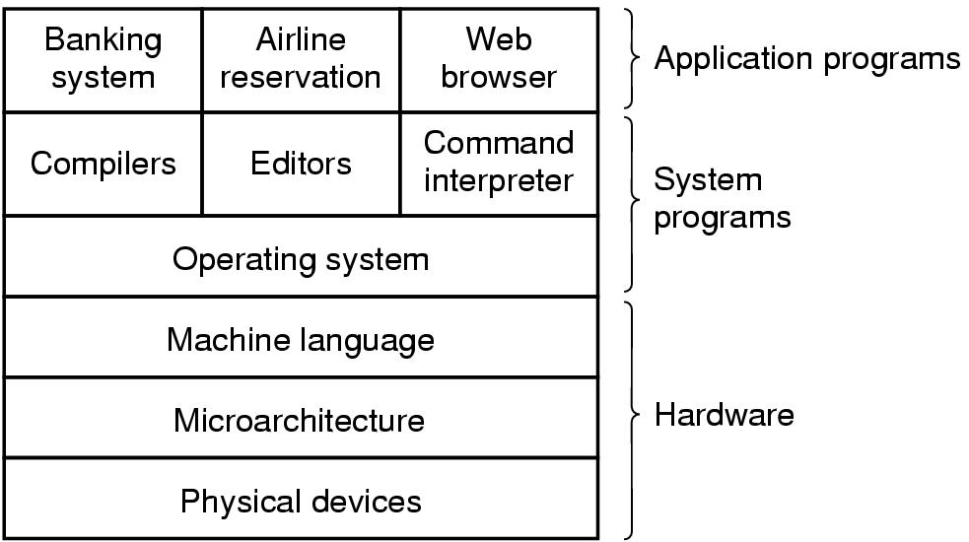
BİLGİSAYAR SİSTEMİNİN BİLEŞENLERİ
Uygulama Programları; Banka Otomasyon sistemleri, Muhasebe Programları, Ofis Yazılımları
Sistem Programları; İşletim Sistemleri, Derleyiciler, Komut Yorumlayıcıları

Slide 11
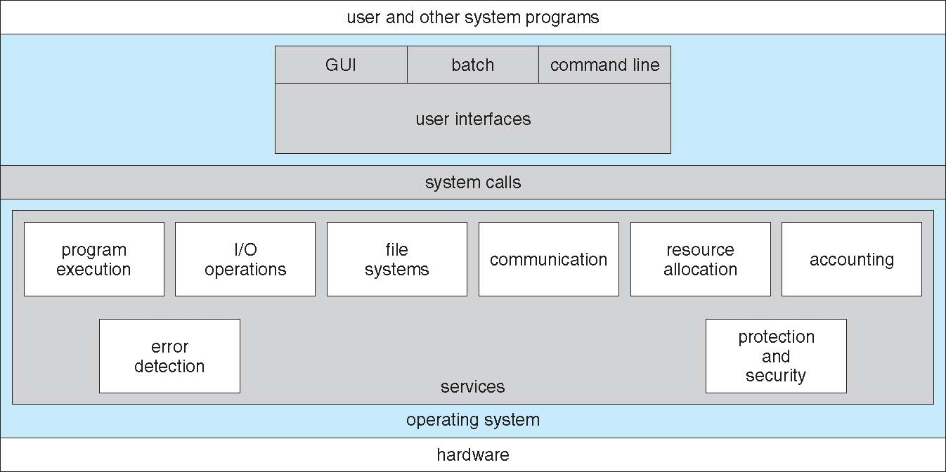
BİLGİSAYAR SİSTEMİNİN BİLEŞENLERİ

Slide 12
Kullanıcı Arayüzleri
Kullanıcı dostu masaüstü (GUI)
Microsoft Windows (Windows GUI)
MAC OS(Aqua)
Linux Tabanı
GNOME
KDE
Xorg
Komut İstemci
Windows (Power Shell, DOS Komut İstemci)
Linux (Terminal)
BAT Uzantılı Dosyalar (Batch File)

Slide 13
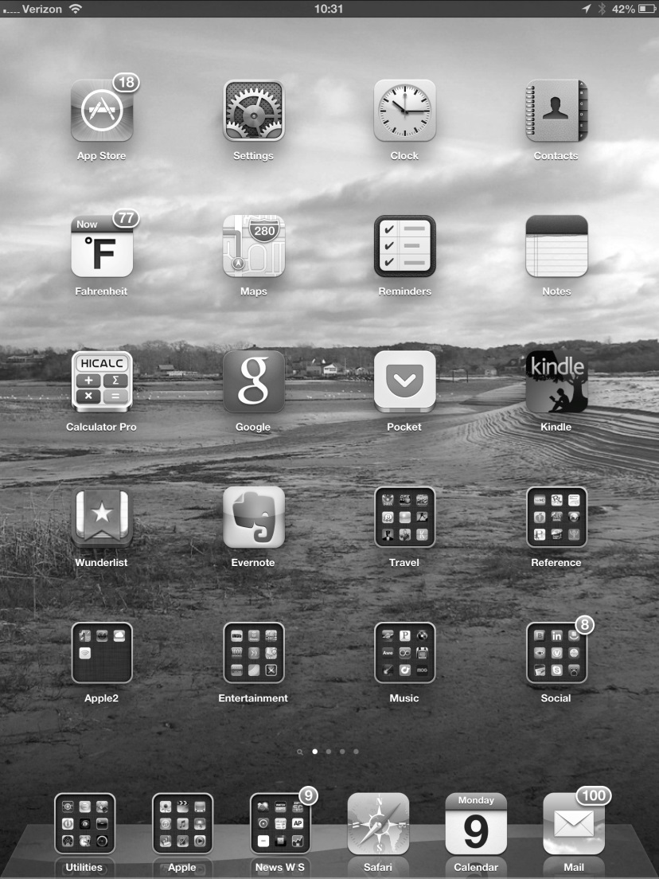
Dokunmatik ekran Arayüzü

Slide 14
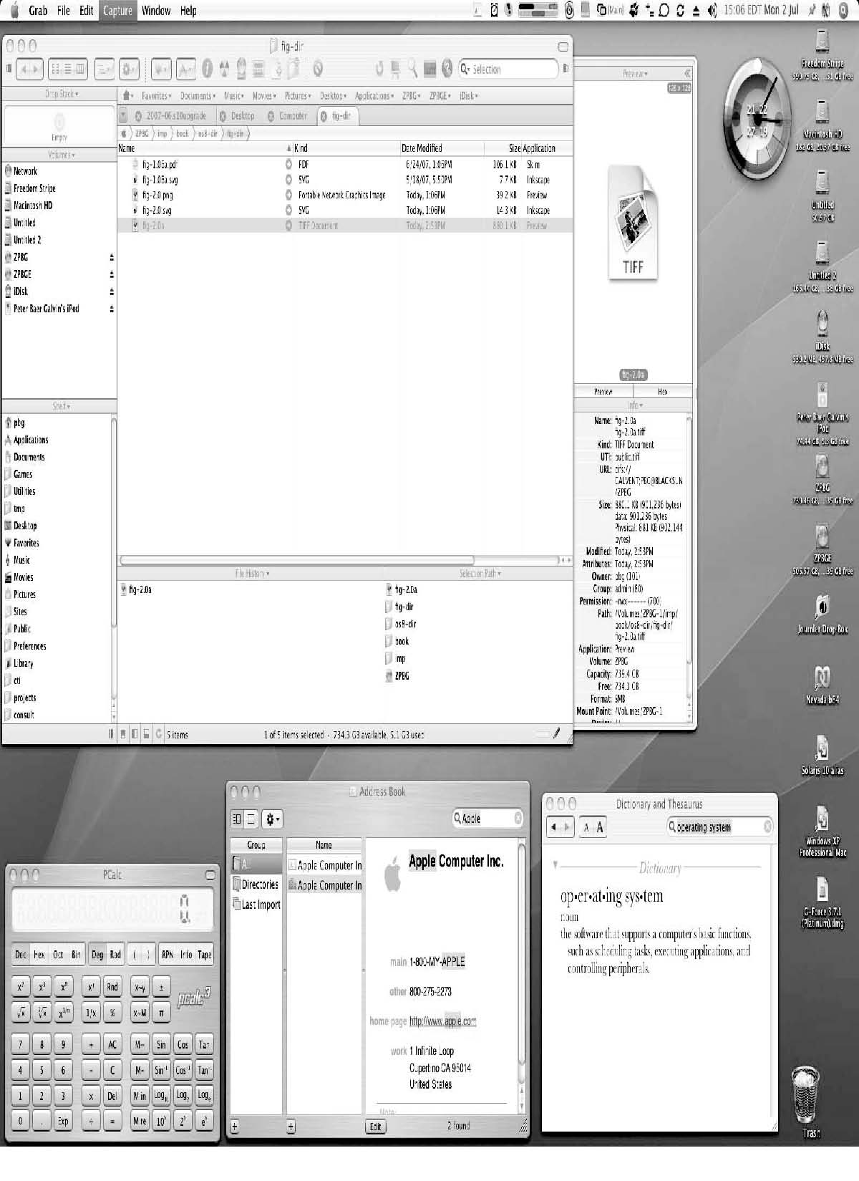
The Mac OS X GUI

Slide 15
İşletim Sistemi
Güncel işletim sistemleri doğrudan donanıma erişmeyi engeller.(Koruma)
kullanıcı modu × çekirdek modu
Donanımın doğrudan kullanımının zorluklarını gizler.
Kullanıcı ve donanım arasında arayüz
sistem çağrıları

Slide 16
Sistem Çağrıları
Programlama arayüzü işletim sistemi tarafından sağlanan hizmetlerle erişimi gerçekleştirir.
Tipik bir üst düzey dilde yazılmış (C or C++)
Çoğunlukla direkt olarak sistem çağrıları yüksek seviyeli Application Programming Interface (API) ler ile erişilir.
Üç önemli API vardır .
Win32 API - Windows,
POSIX sistem çağrıları - POSIX-tabanlı sistemler için (UNIX, Linux ve Mac OS X tüm sistemleri için)
Java API for the Java virtual machine (JVM)

Slide 17
İşletim Sisteminin Fonksiyonları
Sistem üzerindeki işleri sıra düzensel olarak yerine getirmelidir.
Veriler üzerinde hata denetimlerini gerçekleştirir.
Depolama aygıtları veya dış dünya ile olan Giriş/Çıkış işlemlerinde ilgili işi sonuçlandırmalıdır.
Programcı tarafından gerçekleştirilen kesmelerin gereklerini yerine getirebilmelidir.

Slide 18
İşletim Sisteminin Fonksiyonları
Sistem üzerinde çalışan programları bir öncelik sıralamasına koymalıdır.
Donanımsal kaynakları devamlı olarak kontrol altında bulundurmalıdır.
Sistem üzerindeki kullanıcıların birbirlerine müdahale etmesine engel olmalıdır.
Kullanıcının kolaylıkla algılayabileceği bir arayüzü olmalıdır.

Slide 19
İşletim Sisteminin Fonksiyonları
Kullanıcılar arasında donanımın paylaşımlı olarak kullanılmasını sağlar.
Kullanıcıların programları ve veriyi paylaşmasını sağlar.
Kullanıcıların verilerini korumalarını sağlar.
Kaynakların kullanımını programlar.
Disk veya dış ortamla olan Giriş/ Çıkış işlemlerini düzenler.

Slide 20
Bir İşletim Sisteminden Beklenenler
Etkin olmalıdır.
Bir görevden diğer bir göreve geçiş süresi kısa olmalıdır.
Hızlı cevap verebilmelidir.
Hatalara karşı güvenilir olmalıdır.
Sistem daha sonra da kullanılabilmeye imkan verecek şekilde sürekli olmalıdır.
Kolay bir şekilde yönetilebilir olmalıdır.
Dışarıdan yapılacak izinsiz müdahalelere karşı güvenilir olmalıdır.

Slide 21
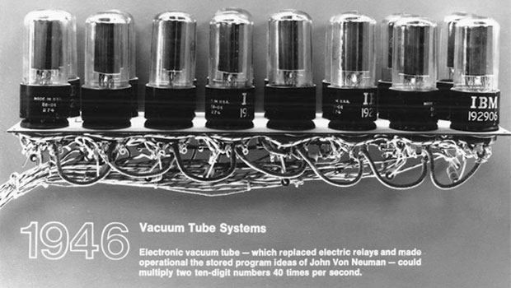
Bilgisayar Sistemleri Tarihçesi
1. Nesil (1945 - 1955) (UNIVAC, ENIAC)
Vakum Tüpleri
İşletim Sistemi yoktur.
Programlama bir kablolu kart üzerinde yapılırdı.
Uygulamalar çoğunlukla sayısal hesaplama üzerinde yapılırdı. (yörünge hesaplamaları, sinüs hesaplamaları vs.)

Slide 22
Bilgisayar Sistemleri Tarihçesi
2. Nesil (1955 – 1965)
Transistörler
Ticari olarak üretilen bilgisayarlar
PC lerle karşılaştırıldığında çok pahalı ve çok yavaş bilgisayarlar.
Toplu işlem (Tek seferde çalıştırma, iş toplama, çıkışta hepsini yazdırma) (Batch File- Toplu iş dosyası)
Kuyruk (Online çevre birimi işletimi)
Çevrimiçi kuyruk
Çevrimdışı kuyruk: Ana sistem, Sunucu bilgisayarlarla, yavaş G/Ç aygıtlarının yerine koyar ki bu makineleri G/Ç aygıtı olarak görür.
Uygulamalar genellikle bilimsel ve mühendislik hesaplamalarına dayalıdır.
FORTRAN ve COBOL gibi yüksek seviyeli diller kullanılırdı.

Slide 23
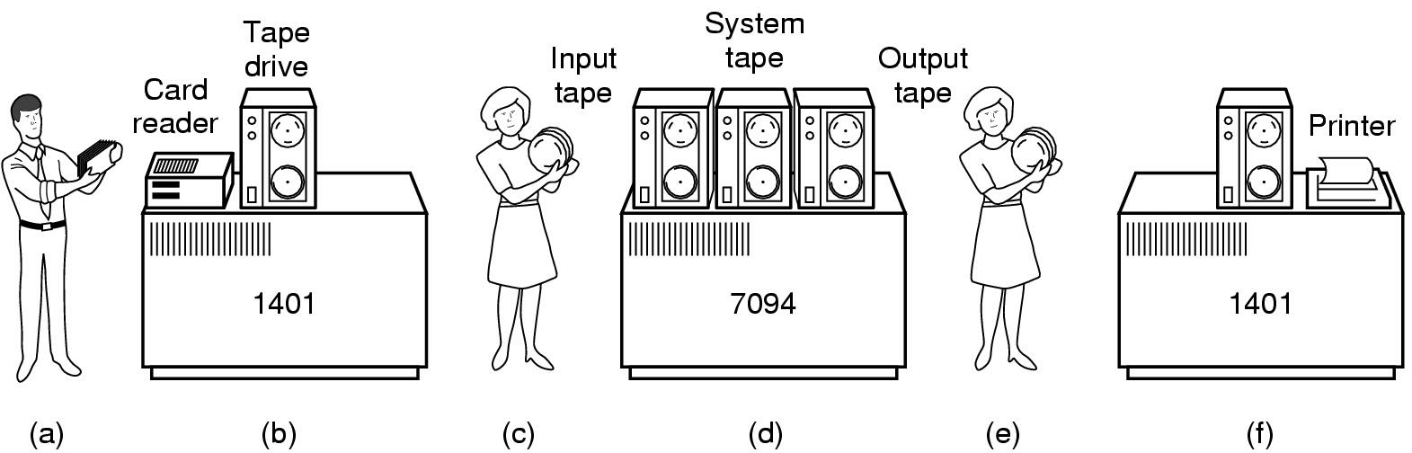

Slide 24
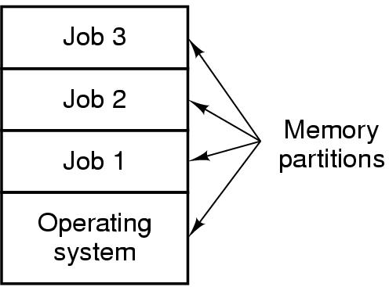
Bilgisayar Sistemleri Tarihçesi
3.Nesil
Entegre Devreler paketleri
G/Ç işlemleri işlemci ile paralel çalışabilmekte – Çoklu programlama
Çevrim içi kuyruk
Zaman Paylaşımı

Slide 25
Bilgisayar Sistemleri Tarihçesi
4. Nesil(1980 - 1990)
Geniş çaplı uyum
Kişisel Bilgisayarlar
MS DOS, Unix gibi işletim sistemleri
Ağ
Şimdi
Client/Server hesaplamaları
Clients : Kişisel Bilgisayarlar, İş istasyonu altında çalışan Windows ve UNIX işletim sistemleri
Servers Windows NT ve Unix tabanlı işletim sistemleri
İnternet ve İntranet ağları (WWW)

Slide 26
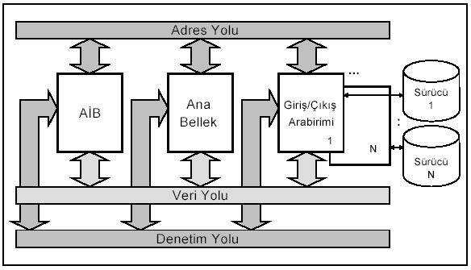
Bilgisayarın Genel Yapısı

Slide 27
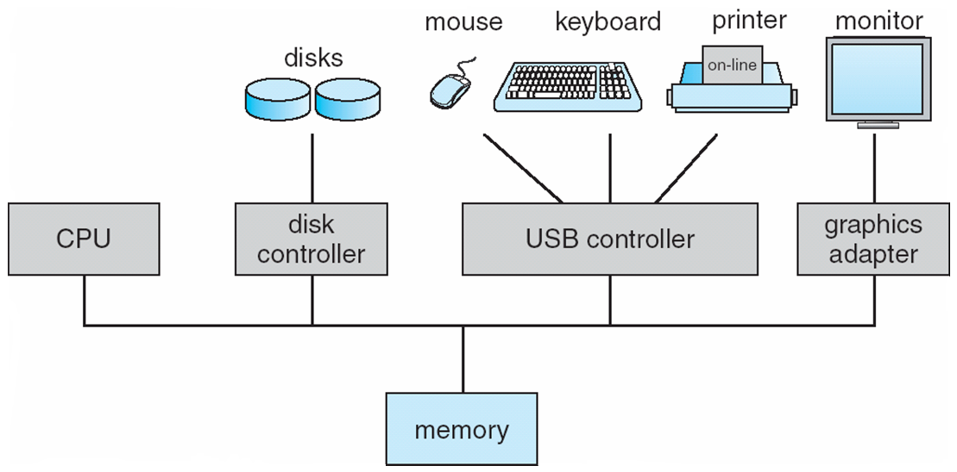
Bilgisayarın Genel Yapısı (devam)

Slide 28
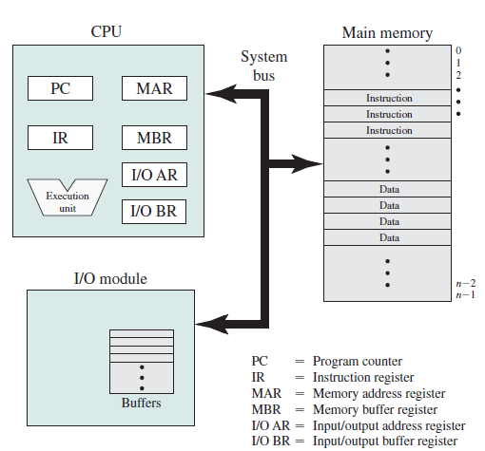
Temel Bilgisayar Yapısı
Notes:
- GPU,DSP

Slide 29
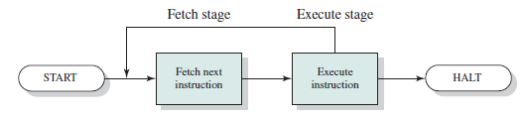
Komutların Çalıştırılma Aşaması

Slide 30
CPU Komut Örnekleri
MOV [address], ax
ADD ax, bx
MOV CRn (move control register)
IN, INS (input string)
HLT (halt)
LTR (load task register)
INT n (software interrupt)

Slide 31
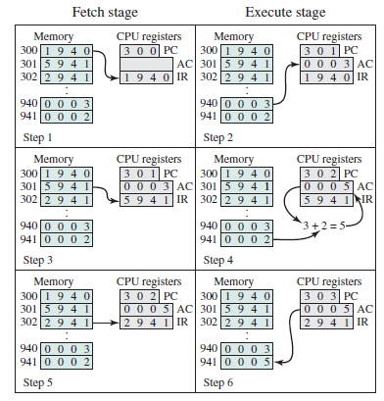
Komutların Çalıştırılması

Slide 32
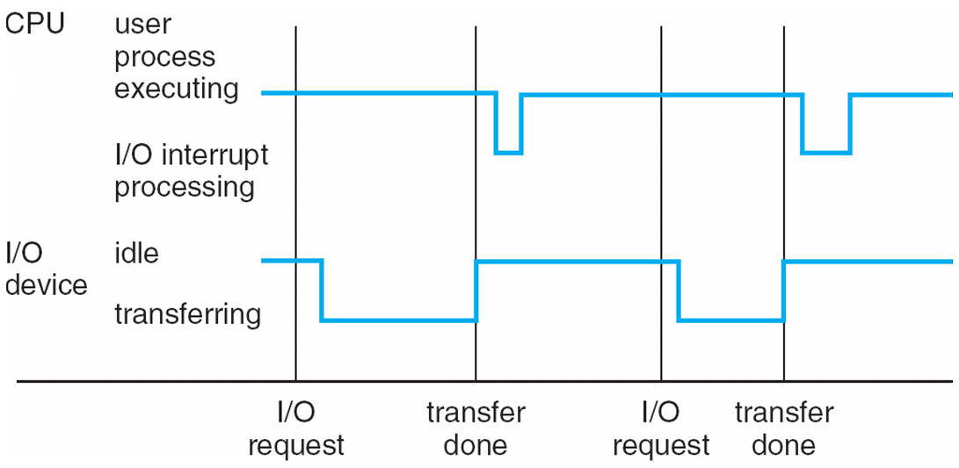
Kesmeler
Program Kesmeleri
Timer
Giriş / Çıkış (I/O)
Donanım Hataları

Slide 33
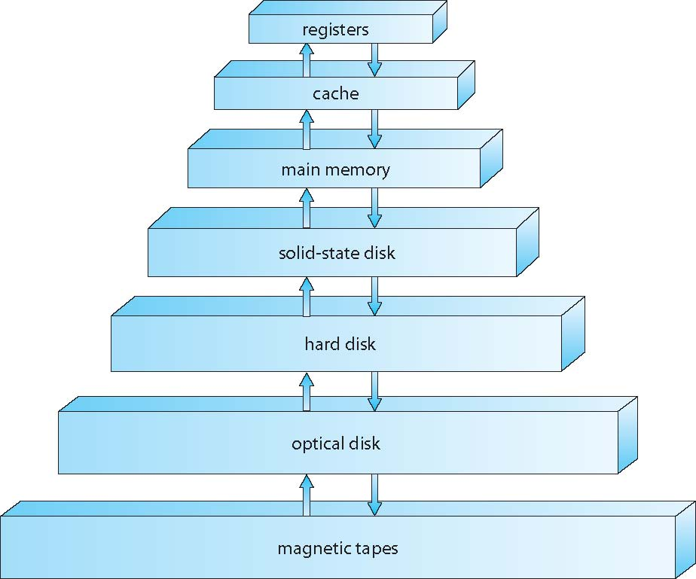
Bellek Hiyerarşisi
Maliyet
Erişim Zamanı
Kapasite
• Daha hızlı erişim süresi, bit başına daha fazla maliyet • Daha fazla kapasite, bit başına daha küçük maliyet • Daha fazla kapasite, daha yavaş erişim hızı

Slide 35
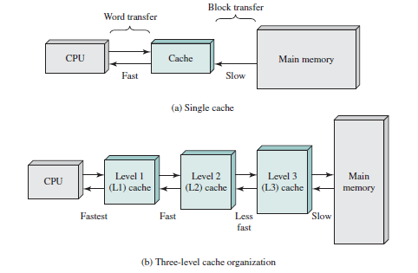
Ön Bellek

Slide 36
Ön Bellek Bellek (devam)
Bilgisyarda bir çok seviyede gerçekleştirilir.
(donanım, işletim sistemi, yazılım)
Eğer bir bilgi isteniyorsa, ilk kontrolde, hızlı depolama aygıtlarına bakılır
Bilgi Ön Bellek de ise veri hızlı bir şekilde getirilir.
Bilgi Ön Bellek değilse, buraya kopyalanır.
Ön Bellek diğer depolama alanlarından küçüktür
Ön Bellek Yönetimi önemli bir tasarım problemidir.
Ön Bellek boyutu ve yer değişim politikalarını

Slide 37
Direct Memory Access (DMA)
Giriş / Çıkış (I/O) işlemleri için 3 teknik;
I/O programlama
Kesme Odaklı I/O
Doğrudan Bellek Erişimi (DMA)
DMA modülünün gönderebileceği bilgileri(işlemciye)
Okuma Yazma talepleri
İlgili Cihazın adresi
Verileri yazmak ve okumak için bellekteki başlangıç adresleri
Okunacak ve yazılacak kelime sayısı

Slide 38
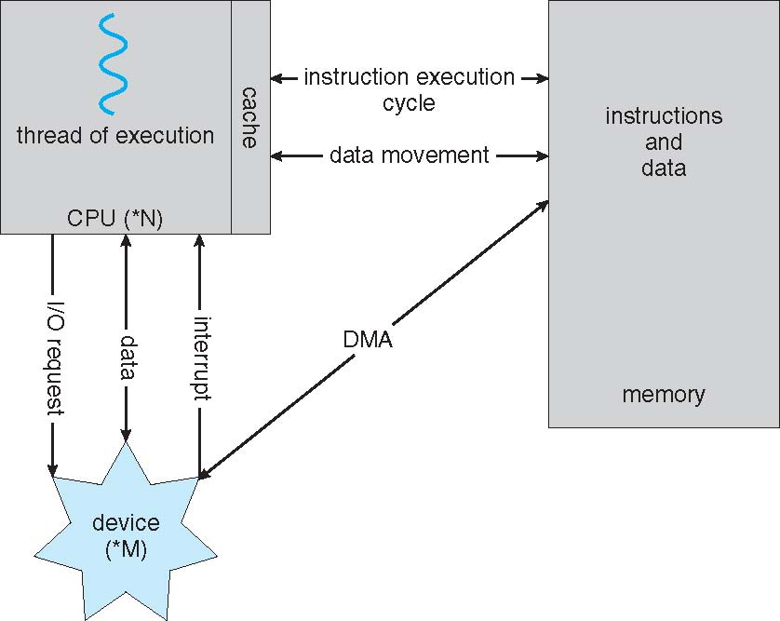
Modern bilgisayar sistemlerinin çalışması

Slide 39
Çok işlemcili ve Çok Çekirdekli Sistemler
Üç yaklaşım,
symmetric multiprocessors (SMPs),
multicore computers,
clusters.

Slide 40
Simetrik Çoklu İşlemciler
Benzer özelliği olan iki veya daha fazla işlemci bulunur.
Bu işlemciler aynı ana belleği paylaşır ve I / O birimleri bir yol ya da diğer iç bağlantı şeması ile birbirine bağlı, öyle ki bellek erişim süresi her işlemci için yaklaşık aynıdır.
I / O cihazları tüm işlemcileri paylaşırken erişimi, ya aynı kanallar aracılığıyla veya aynı cihaza farklı yollar sunan farklı kanallardan.
Tüm işlemcilerle aynı işlemleri yapabilirsiniz( simetrik özellik)
Sistem, iş, görev, dosya ve veri elemanı düzeyde işlemciler ve programlar arasında etkileşimi sağlayan entegre bir işletim sistemi tarafından kontrol edilir.

Slide 41
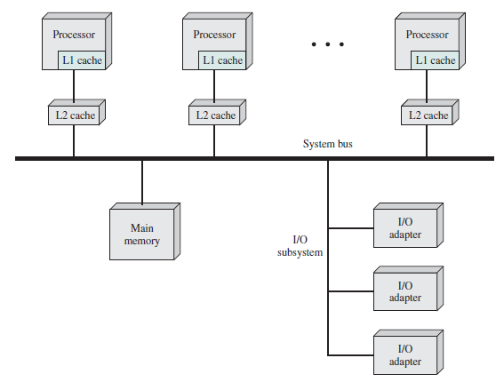
Simetrik Çoklu İşlemciler

Slide 42
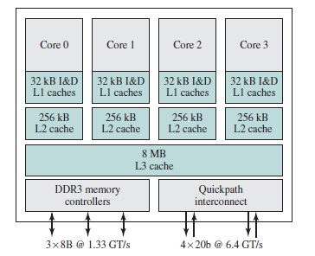
Çok çekirdekli İşlemciler
Intel Core i7 Block Diagram

Slide 43
Kümeleme (Cluster) Sistemler

